Slide 1
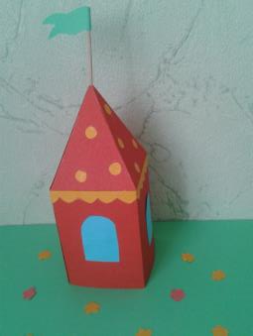
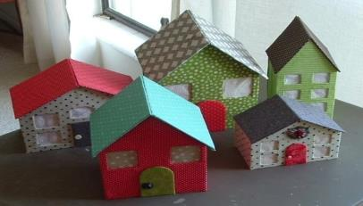
Объёмное макетирование Изготовление макета дома из картона
Мастер-класс подготовила
Черных О.А.

Slide 2
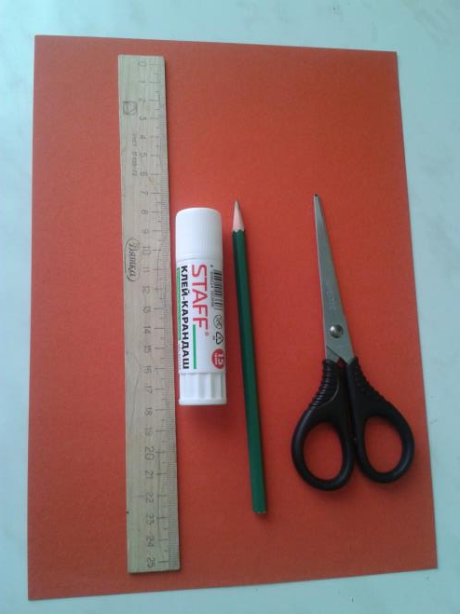
1. Для работы нам понадобится: - лист картона, цв. бумага; - ножницы; - линейка; - карандаш; - клей.

Slide 3
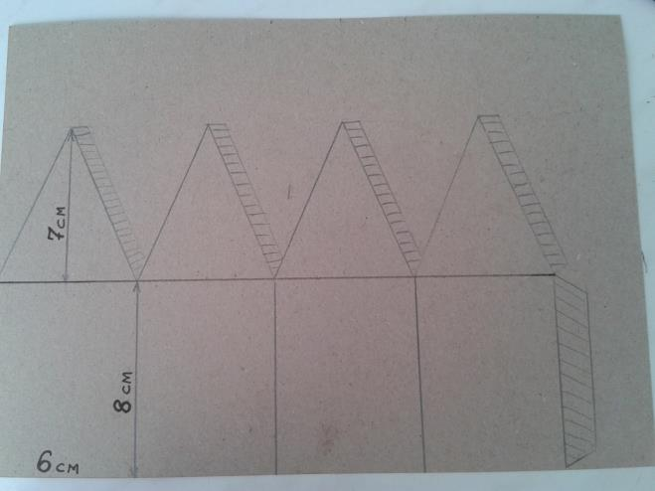
2. Переводим развёртку домика (см. приложение) на картон с изнаночной стороны. Вырезаем.

Slide 4
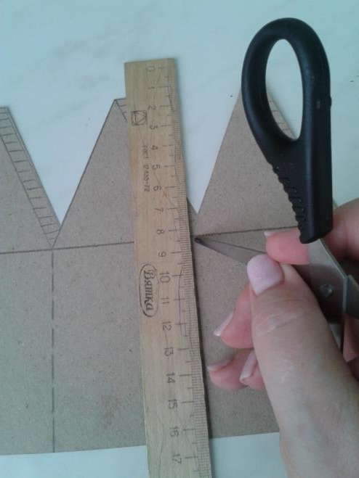
3. Острым краем ножниц делаем рицовку по всем линиям сгиба по линейке, чтобы при склеивании контуры домика были ровными и аккуратными. Рицовка - При рицовке материал надрезают с одной стороны таким образом, чтобы при складывании лист картона получал четкий и точно выраженный сгиб, но не терял достаточную прочность.

Slide 5
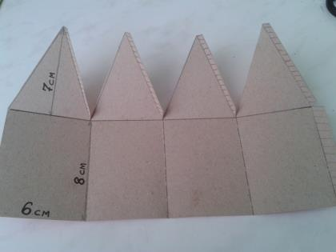
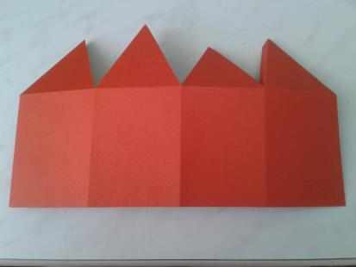
4. Вот что у нас получилось

Slide 6
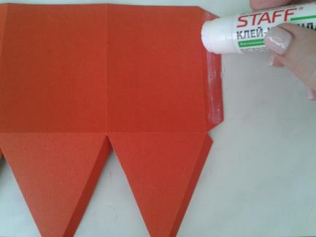
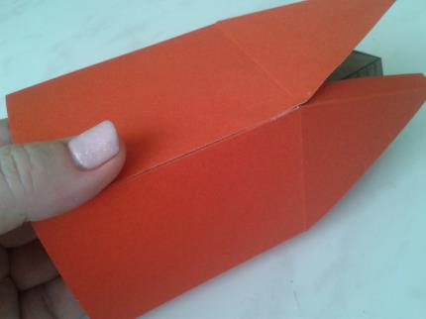
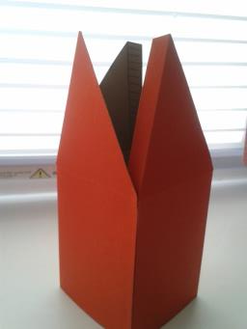
5. Склеиваем боковые стенки домика

Slide 7
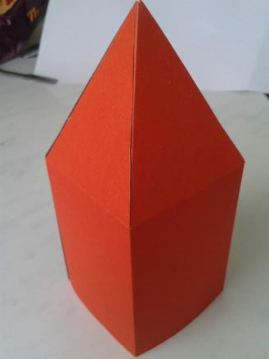
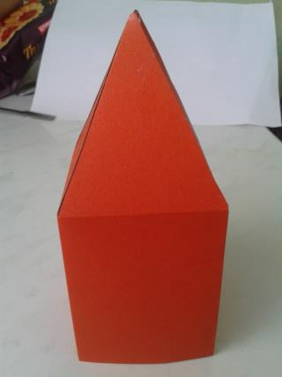
6. Теперь склеиваем крышу домика.

Slide 8
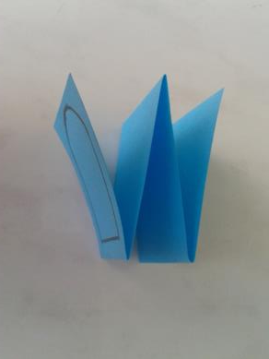
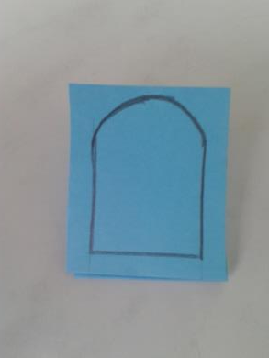
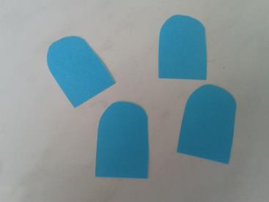
7. Делаем окна. Для этого складываем полоску голубой бумаги гармошкой, карандашом рисуем окно (по собственному замыслу) и, не разворачивая бумагу, вырезаем

Slide 9
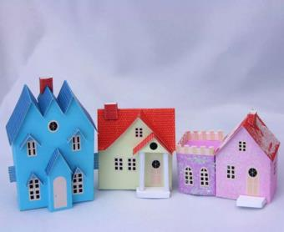
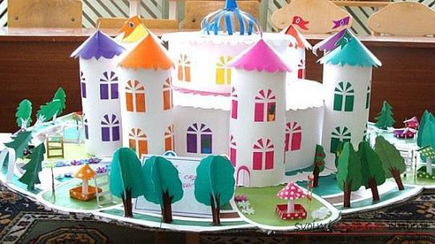
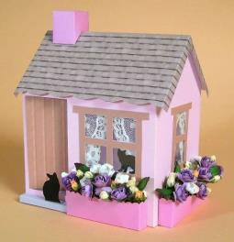
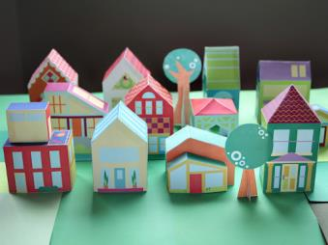
8. Далее украшаем свой домик по собственному замыслу. Можно сделать целый бумажный городок. Вот несколько вариантов оформления:

